Slide 1
Регулярные выражения (regexp, regex)
https://github.com/ziishaned/learn-regex/blob/master/translations/README-ru.md

Slide 2
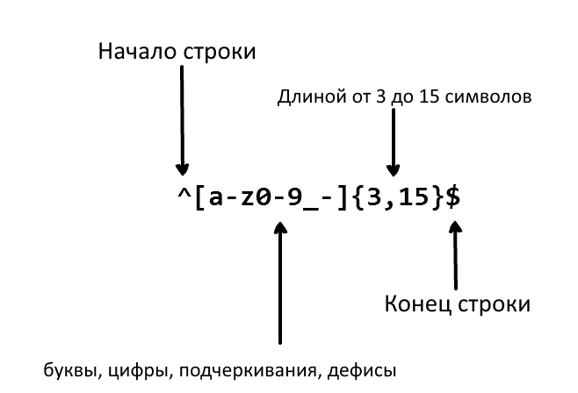
Понятие «Регулярное выражение»
Регулярное выражение - это шаблон, сопоставляемый с искомой строкой слева направо.
Регулярное выражения выше может принимать строки john_doe,jo-hn_doe и john12_as. Оно не валидирует Jo, поскольку эта строка содержит заглавные буквы, а также она слишком короткая.

Slide 3


Совпадения

Slide 4
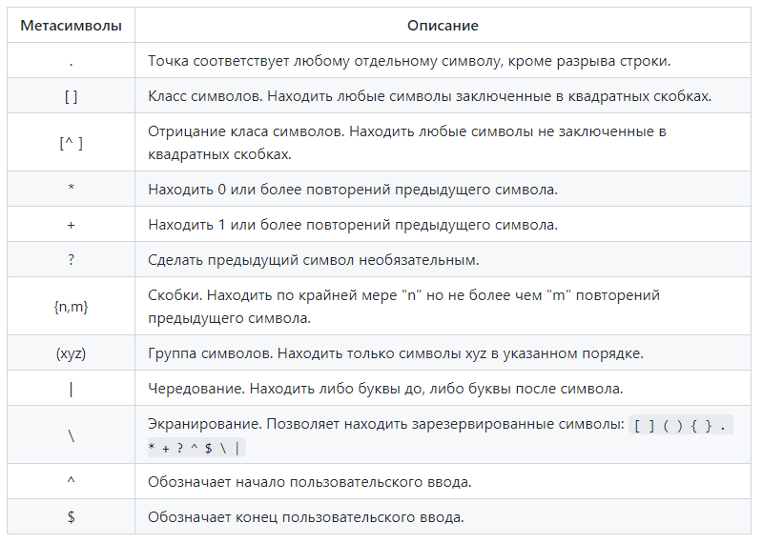
Метасимволы

Slide 5

Метасимволы. Точка
Точка . это простейший пример метасимвола. Метасимвол . находит любой отдельный символ. Точка не будет находить символы перехода или перевода строки.
Например,
регулярное выражение .ar
обозначает:
любой символ, за которым следуют буквы a и r.

Slide 6


Метасимволы. Набор символов
Набор символов также называется классом символов. Квадратные скобки используются для определения набора символов. Дефис используется для указания диапазона символов. Порядок следования символов, заданный в квадратных скобках, не важен. Например, регулярное выражение [Tt]he обозначает заглавную T или строчную t, за которой следуют буквы h и e.
Точка внутри набора символов, однако, обозначает непосредственно точку, как символ. Регулярное выражение ar[.] обозначает строчную a, за которой следует r, за которой следует . (символ точки).

Slide 7

Метасимволы. Отрицание набора символов
Знак вставки ^ обозначает начало строки, однако, когда вы вписываете его после открытия квадратных скобок, он отрицает набор символов.
Например,
регулярное выражение [^c]ar
обозначает
любой символ, кроме c, за которым следуют буквы a и r.

Slide 8


Метасимволы. Повторения
Звёздочка
Символ * обозначает ноль или более повторений предыдущего совпадения. Регулярное выражение a* означает ноль или более повторений предыдущего строчного символа a. Если же символ появляется после набора или класса символов, он находит повторения всего набора символов.
Например,
регулярное выражение
[a-z]*
означает любое количество строчных букв в строке.
Символы можно комбинировать, так, например, символ * может использоваться с метасимволом . для поиска одной строки с произвольным содержанием .*. Символ * может использоваться с символом пробела \s, чтобы находить строки с символами пробела. Например, выражение \s*cat\s* означает: ноль или более пробелов, за которыми следует слово cat, за которым следует ноль или более символов пробела.

Slide 9

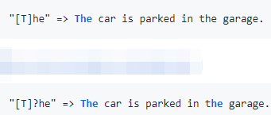
Метасимволы. Повторения
Плюс
Символ + соответствует одному или более повторению предыдущего символа. Например,
регулярное выражение c.+t
означает
строчную c, за которой следует по крайней мере один символ, следом за которым идёт символ t. Стоит уточнить, что в данном шаблоне, t является последним t в предложении.
Знак вопроса
В регулярном выражении метасимвол ? делает предыдущий символ необязательным. Этот символ соответствует нулю или одному экземпляру предыдущего символа.
Например,
регулярное выражение
[T]?he означает
необязательную заглавную букву T, за которой следуют символы h и e.

Slide 10


Метасимволы. Фигурные скобки
В фигурных скобках, которые также называются квантификаторами, указывается, сколько раз символ или группа символов могут повторяться. Например,
регулярное выражение [0-9]{2,3}
означает совпадение не менее 2 но не более 3 цифр в диапазоне от 0 до 9.
Уберём второй номер (цифру 3), тогда,
регулярное выражение [0-9]{2,}
будет означать совпадение 2 или более цифр.
Если мы также удалим запятую, то регулярное выражение [0-9]{3} будет означать совпадение точно с 3 цифрами.

Slide 11

Метасимволы. Альтернация
В регулярных выражениях, вертикальная черта | используется для определения альтернации (чередования). Альтернация по своей сути похожа на оператор ИЛИ между логическими выражениями. Может создаться впечатление, что чередование это то же самое, что и определение набора символов. Однако, большая разница между ними в том, что набор символов работает на уровне конкретных символов, в то время как альтернация работает на уровне выражений.
Например,
регулярное выражение (T|t)he|car
объединяет два шаблона (заглавная T ИЛИ строчная t, с продолжением из h и e) и шаблон (строчная c, затем строчная a, за которой следует строчная r). Таким образом, в поиске будет участвовать любой из данных шаблонов, по аналогии с логической операцией ИЛИ в программировании и алгебре выражений.

Slide 12

Метасимволы. Экранирование спецсимволов
Обратный слэш \ используется в регулярных выражениях для экранирования следующего символа. Это позволяет формировать шаблоны с поиском зарезервированных символов, таких как { } [ ] / \ + * . $ ^ | ?. Для использования спецсимвола в шаблоне необходимо указать символ \ перед ним.
Как упомянуто выше, символ . является зарезервированным и соответствует любому значению, кроме символа новой строки. Бывают ситуации, когда необходимо найти точку в предложении, для таких случаев применимо экранирование.
выражение (f|c|m)at\.?
соответствует следующему шаблону: строчный символ f, c или m, за которым следует строчные буквы a и t, с опциональной . точкой в конце.

Slide 13
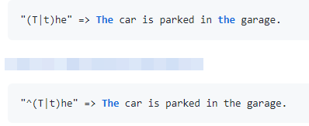
Метасимволы. Якоря
Понятие якорей в регулярных выражениях используется для обозначения проверок, является ли соответствующий символ начальным или конечным символом входной строки.
Каретка
Символ каретки ^ используется для проверки, является ли соответствующий символ первым символом входной строки. Если мы применяем следующее регулярное выражение ^a (если a является начальным символом) для строки abc, совпадение будет соответствовать букве a.
Регулярное выражение: ^(T|t)he,
обозначающее заглавную T или строчную t как первый символ, за которым следуют символы букв h и e. Cоответственно:

Slide 14
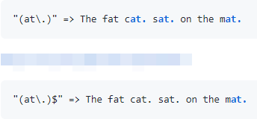
Метасимволы. Якоря
Понятие якорей в регулярных выражениях используется для обозначения проверок, является ли соответствующий символ начальным или конечным символом входной строки.
Доллар
Символ доллара $ используется для проверки, является ли соответствующий символ последним символом входной строки.
Например,
регулярное выражение (at\.)$
обозгачает последовательность из строчной a, строчной t, и точки ., ключевой момент в том, что благодаря доллару этот шаблон будет находить совпадения только в том случае, если будет наблюдаться в конце строки. Например:

Slide 15
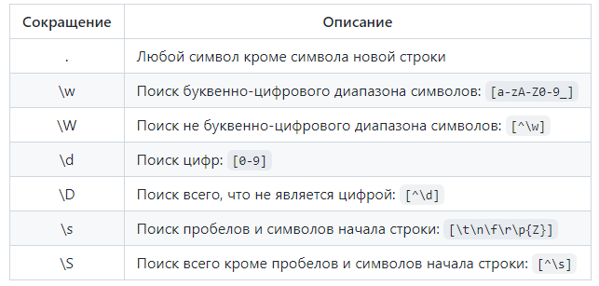
Наборы сокращений и диапазоны
Регулярные выражения предоставляют сокращения для часто используемых наборов символов, которые предлагают удобные сокращения для часто используемых регулярных выражений. Наборы сокращенных символов следующие:

Slide 16
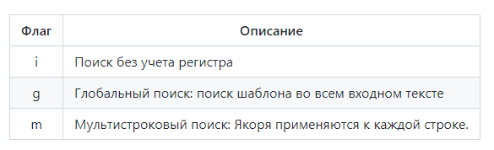


Флаги
Флаги, также называемые модификаторами, изменяют вывод регулярного выражения. Эти флаги могут быть использованы в любом порядке или комбинации, и являются неотъемлемой частью регулярных выражений
Например, регулярное выражение /The/gi
означает заглавную T следом строчные h и e. В конце регулярного выражения флаг i, указывающий движку регулярных выражений игнорировать регистр. Помимо i, для поиска шаблона во всем входном тексте, использован флаг g.

